Slide 1
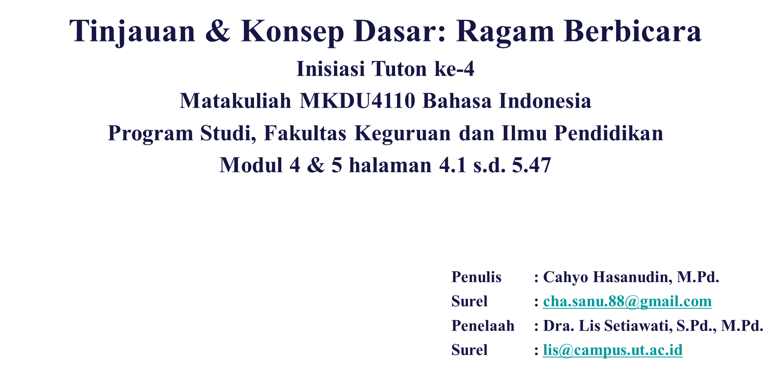
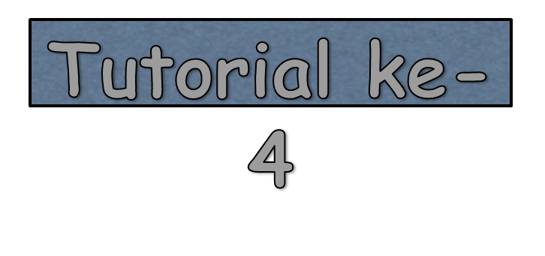
Making Higher Education Open All

Slide 2
Tinjauan Matakuliah
Capaian Pembelajaran Matakuliah
Pada akhir perkuliahan matakuliah bahasa Indoenesia (MKWU 4108) mahasiswa diharapkan terampil menggunakan bahasa Indonesia dengan baik dan benar untuk berbagai keperluan, baik lisan maupun tulisan.
Deskripsi Matakuliah
Matakuliah bahasa Indoenesia (MKWU 4108) akan membekali mahasiswa dengan pengetahaun dan keterampilan dalam menggunakan bahasa Indonesia secara lisan dan tulisan. Untuk itu, mahasiswa akan berdiskusi membahas tentang hakikat bahasa, sejarah perkembangan bahasa Indonesia, membaca intensif dan ekstensif, ragam berbicara, berbicara formal, menulis karya ilmiah, menyusun abstrak, menyunting karya ilmiah, dan etika dalam menulis. Penilaian hasil belajar diambil melalui nilai diskusi, tugas, dan nilai UAS.

Slide 3
A. RAGAM BERBICARA SECARA UMUM
Ragam berbicara secara umum dapat dilihat dari berberapa aspek, yaitu 1) tujuan berbicara, situasi berbicara,keterlibatan pihak-pihak dalam berbicara, alur komunikasi dalam berbicara

Slide 4
A. Ragam Berbicara secara umum
Surpriyana (2007) lima ragam berbicara yang dapat dilihat dari tujuannya, yaitu:
Berbicara argumentasi
Berbicara persuasif
Berbicara ekspositif
Berbicara deskriptif
Berbicara naratif

Slide 5
Berdasarkan situasi berbicara
Berbicara formal
Berbicara nonformal
Berdasarkan pihak yang terlibat
Berbicara individual
Berbicara kelompok
Berdasarkan alur komunikasi dalam berbicara,
Berbicara monolog
Berbicara dialog
Berbicara polilog

Slide 6
B. Ragam Berbicara untuk Keperluan Akademik
Wawancara
Diskusi kelompok
Debat
Ceramah
Seminar
Presentasi

Slide 7
Menyampaikan Gagasan dalam kegiatan Berbicara
Disampaikan secara terbuka dan didasari dengan pemikiran yang sehat, logis dan objektif
Disampaikan dengan bahasa yang jelas dan lancar
Harus mengenal permasalahan dan tidak keluar dari permasalahan yang dibahas
Menghilangkan rasa emosional dan tidak memaksakan pendapatnya harus diterima
Tidak boleh menjelakkan orang lain
Dapat berupa contoh pelaksanaan dari gagasan yang muncul dari orang lain
Menggunakan kalimat yang singkat, padat, dan jelas untuk mengungkapkan gagasan tersebut

Slide 8
Making Higher Education Open All
Tinjauan & Konsep Dasar Berbicara Formal
Inisiasi Tuton ke-4
Modul 5 halaman 5.1 s.d. 5.47

Slide 9
Konsep-konsep Dasar
Berbicara Formal
Presentasi

Slide 10
Berbicara Formal

Slide 11
A. Situasi Kegiatan Berbicara Formal
Berbicara formal dibatasi waktu
Berbicara formal dibatasi tempat
Kegiatan berbicara formal terikat oleh jumlah dan pihak yang terlibat
Pra-berbicara fromal

Slide 12
B. Bahasa yang digunakan dalam berbicara formal
Ragam baku/ilmiah (terutama untuk kegiatan seminar, simposium, pidato, formal dan kenegaraan
Kata pilih (diksi) termasuk kata baku
Kalimat efektif
Gaya bahasa retoris
Bernalar atau logis

Slide 13
C. Tahap-tahap Berbicara Formal
Persiapan
Penentuan topik
Penentuan tujuan
Pengumpulan referensi
Penyusunan kerangka
Berlatih
2. Pelaksanaan Kegiatan Berbicara
Pembukaan
Pembahasan pokok
penutup
3. Evaluasi
Evaluasi dilakukan untuk mendapat masukan tentang kegiatan berbicara.

Slide 14
Presentasi

Slide 15
A. Pengertian
Presentasi adalah suatu kegiatan berbicara di hadapan pihak lain yang bersifat kolektif, yakni sekelompok orang dari berbagai kalangan.
Lima komponen dalam presentasi menurut Binhar (2016) adalah
Komunitor
Pesan media yang digunakan
Media yang digunakan
Penerima pesan
Efek pesan

Slide 16
B. Tujuan dan Manfaat Presentasi
Tujuan
Menginformasi
Meyakinkan
Membujuk
Menginspirasi
Menghibur
Manfaat
Bahan paparan
Media pembantu penyampaian materi
Memiliki kesan yang ekslusif
Pendengar lebih memahami jika disertai gambar
Melatih mental

Slide 17
C. Teknik Presentasi
Menyiapkan media
Penyampaian presentasi
Struktur presentasi

Slide 18
D. Aspek Kebahasaan
Binham (2016) mengemukakan enam aspek penggunaan bahasa dalam presentasi
Penggunaan bahasa yang mudah dipahami
Efisiensi penggunaan kalimat
Kejelasan atau kejernihan suara
Kecepatan berbicara
Variasi nada suara
Jeda

Slide 19
E. Presentasi bagi Mahasiswa
Binham (2016) mengemukakan cara-cara yang harus dilakukan mahasiswa
Mulailah dengan membuat makalah yang baik
Kerjakan materi presentasi secara bersama-sama
Buat slide/tayangan yang menarik
Berlatih bersama-sama
Membuka presentasi dengan menarik
Meyakinkan
Gunakan transisi yang baik
Tutup presentasi dengan mengesankan
Hadapi sesi tanya jawab dengan cemerlang

Slide 20

Terima Kasih
Terima Kasih
Terima Kasih
Terima Kasih

